Slide 1
ESCENARIO DE RIESGO
IDENTIFICACIÓN DE PROBABLES LOCALIDADES AFECTADAS
PRONÓSTICO DE PRECIPITACIONES 28/11/2017 (16:00 HORAS)

Slide 3
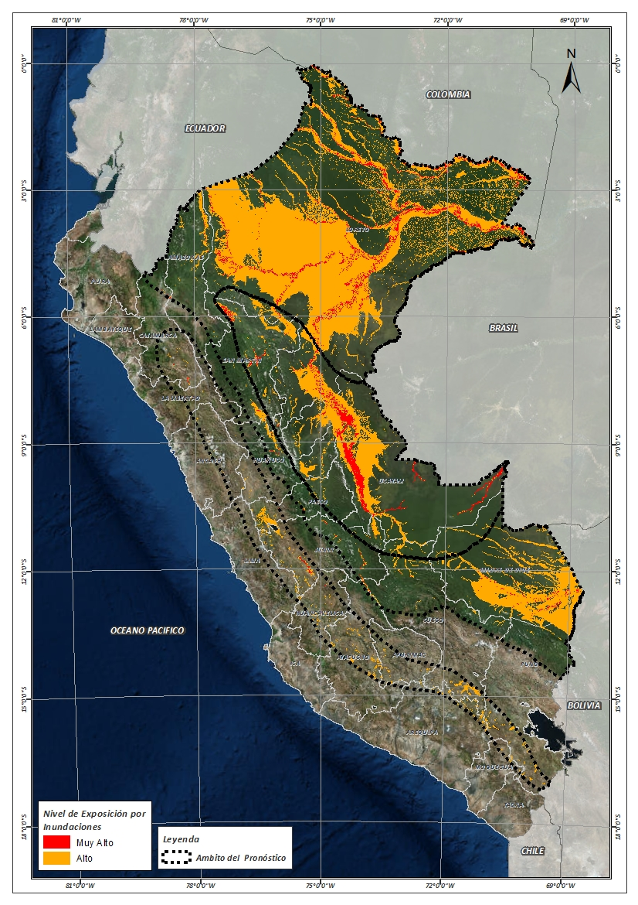
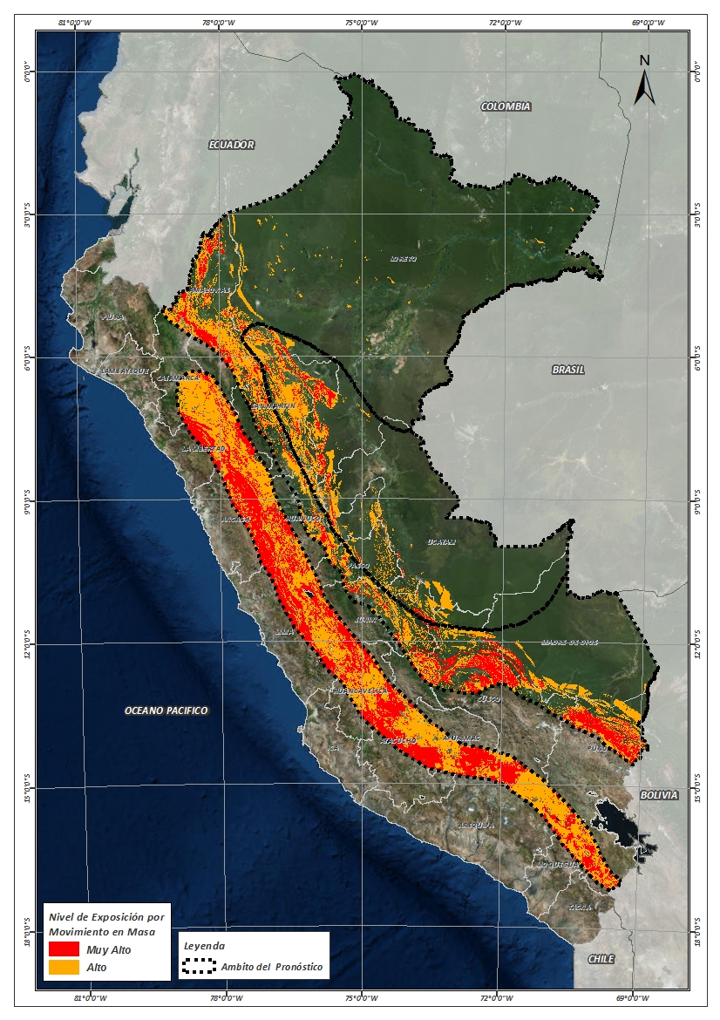
Mapa de exposición alta por INUNDACION Según el Pronóstico de Lluvias
Mapa de exposición alta por MOVIMIENTOS EN MASA Según el Pronóstico de Lluvias

Slide 4
Distritos expuestos por inundación
NRO | DEPARTAMENTOS | CANTIDAD DE DISTRITOS
1 | AMAZONAS | 8
2 | ANCASH | 7
3 | APURIMAC | 9
4 | AREQUIPA | 9
5 | AYACUCHO | 31
6 | CAJAMARCA | 9
7 | CUSCO | 18
8 | HUANCAVELICA | 20
9 | HUANUCO | 17
10 | JUNIN | 62
11 | LA LIBERTAD | 3
12 | LIMA | 4
13 | LORETO | 51
14 | MADRE DE DIOS | 11
15 | MOQUEGUA | 2
16 | PASCO | 15
17 | PUNO | 15
18 | SAN MARTIN | 57
19 | UCAYALI | 15
 | Total general | 355

Slide 5
Distritos expuestos por Inundación
355 Distritos

Slide 6
Población expuesta por Inundación
NRO | DEPARTAMENTOS | POBLACION TOTAL
1 | AMAZONAS | 20,695
2 | ANCASH | 7,409
3 | APURIMAC | 160
4 | AREQUIPA | 322
5 | AYACUCHO | 16,482
6 | CAJAMARCA | 7,875
7 | CUSCO | 57,874
8 | HUANCAVELICA | 18,507
9 | HUANUCO | 84,817
10 | JUNIN | 625,696
11 | LA LIBERTAD | 954
12 | LIMA | 95
13 | LORETO | 751,328
14 | MADRE DE DIOS | 93,285
15 | MOQUEGUA | 93
16 | PASCO | 55,712
17 | PUNO | 8,901
18 | SAN MARTIN | 343,705
19 | UCAYALI | 358,483
 | Total general | 2,452,393

Slide 7
Población expuesta por Inundación
2’452,393 Total de Pobladores

Slide 8
Distritos expuestos por movimiento en masa
NRO | DEPARTAMENTOS | CANTIDAD DE DISTRITOS
1 | AMAZONAS | 51
2 | ANCASH | 97
3 | APURIMAC | 47
4 | AREQUIPA | 10
5 | AYACUCHO | 68
6 | CAJAMARCA | 81
7 | CUSCO | 30
8 | HUANCAVELICA | 60
9 | HUANUCO | 70
10 | JUNIN | 113
11 | LA LIBERTAD | 41
12 | LIMA | 35
13 | LORETO | 10
14 | MADRE DE DIOS | 4
15 | MOQUEGUA | 6
16 | PASCO | 28
17 | PUNO | 37
18 | SAN MARTIN | 67
19 | UCAYALI | 5
 | Total general | 818

Slide 9
Distritos expuestos por movimiento en masa
818 Distritos

Slide 10
Población expuesta por Movimientos en Masa
NRO | DEPARTAMENTOS | POBLACION TOTAL
1 | AMAZONAS | 97,104
2 | ANCASH | 322,935
3 | APURIMAC | 66,185
4 | AREQUIPA | 7,049
5 | AYACUCHO | 356,516
6 | CAJAMARCA | 851,327
7 | CUSCO | 185,819
8 | HUANCAVELICA | 324,863
9 | HUANUCO | 372,273
10 | JUNIN | 938,497
11 | LA LIBERTAD | 295,852
12 | LIMA | 44,852
13 | LORETO | 7,689
14 | MADRE DE DIOS | 2,329
15 | MOQUEGUA | 4,470
16 | PASCO | 196,416
17 | PUNO | 107,461
18 | SAN MARTIN | 395,746
19 | UCAYALI | 22,000
 | Total general | 4,599,383

Slide 11
Población expuesta por Movimientos en Masa
4’599,383 Total de Pobladores

Slide 12
Consultas:
soporte-sigrid@cenepred.gob.pe

